Slide 1

AI A GYAKORLATBAN
Univerzális AI Keretrendszer
Bérczes Richárd | SZMPG 9.D
2025.12.29.
Notes:
Miért Univerzális, Miért keretrendszer erről külön lesz szó
Prezentáció
Elméleti és gyakorlati dokumentum (88 oldal)
Gyakorlatban azonnal használható AI megoldás, amely a tanulást hatékonyan támogatja
Fájlok (prompt, instrukció, app, game)

Slide 2
AI a Gyakorlatban – Miért érdemes használni?
Miért érdemes megtanulni az AI használatát?
Az AI segít, hogy ne csak tanulj, hanem érts is | Az AI nem helyetted gondolkodik, hanem támogat téged. Segít leegyszerűsíteni a komplex és bonyolult dolgokat, példákat hoz, kérdéseket generál, és olyan, mintha mindig lenne egy türelmes magántanárod. Ha jól használod, hatékonyabban tanulsz és mélyebben megérted a világot.
Az AI a 21. század munkaeszköze | Ma már szinte minden munkaterületen – mérnöki, gazdasági, pedagógiai vagy művészeti – az AI adja a versenyelőnyt. Aki tudja használni, gyorsabban old meg problémákat, pontosabban elemez adatokat, és hatékonyabban kommunikál. Az AI nem luxus, hanem új alapkészség.
Az AI a kreativitás gyorsítója | Segít, hogy több ötleted legyen, mint korábban valaha. Lehet vele rajzolni, komponálni, programozni, kutatni, vagy új projekteket tervezni. Az AI nem elvesz a kreativitásból, hanem megsokszorozza azt, ha tudod és mered használni.
Az AI nem a jövő, hanem a Te lehetőséged a jelenben | Aki most megtanulja használni, az nem alkalmazkodik a jövőhöz, hanem alakítja azt. Az AI már a mi generációnk alapműveltségének része, ugyanúgy, mint az olvasás, írás és digitális tudás volt a korábbi generációké.
„A generatív MI az utóbbi évtized legnagyobb hatású informatikai innovációja”
https://vik.bme.hu/hallgatoknak/altalanos/mi-hasznalat-ajanlasok
Notes:
Idézet:
Budapesti Műszaki és Gazdaságtudományi Egyetem - Villamosmérnöki és Informatikai Kar
https://vik.bme.hu/hallgatoknak/altalanos/mi-hasznalat-ajanlasok

Slide 3
AI a Gyakorlatban – Példák
Gimnáziumi és Egyetemi példák az AI használatára
Gimnázium | Új ismeretek és tudás megszerzése Mindennapi tanulás támogatása Számonkérésekre való felkészülés Versenyekre való felkészülés Ismétlődő, manuális folyamatok automatizálása Saját ötletekre épülő prototípusok kidolgozása Vállalkozásötletek kidolgozása, prototípus készítés
Egyetem | Szakirodalom feldolgozása és rendszerezése, kutatási források gyors áttekintése Komplex tudásanyag lépésekre bontása Szakdolgozat kidolgozásának támogatása, hipotézisek és kutatási kérdések megfogalmazása Adatfeldolgozás és vizualizáció, nagy mennyiségű adat rendszerezése, minták felismerése Vállalkozásötletek kidolgozása, tervek elkészítése (műszaki, működési, pénzügyi, szervezeti) Vállalkozásötletekből gyakorlatban működő prototípusok kidolgozása, továbbfejlesztése AI Agent alapú, startup vállalkozás elindítása

Slide 4

AI A GYAKORLATBAN
AI Elméleti Áttekintés
Notes:
Elméleti alapozás
Az alapfogalmak rövid áttekintése

Slide 5
AI a Gyakorlatban – Könyvajánló
AI Elmélet & Gyakorlat – Könyvajánló
Neumann János Számítógéptudományi Társaság (NJSZT) ICDL Mesterséges intelligencia | Jegyzet https://njszt.hu/hu/news/2025-10-09/letoltheto-az-icdl-mesterseges-intelligencia-moduljanak-tananyaga
AI Engineering | Könyv https://www.oreilly.com/library/view/ai-engineering/9781098166298/ GitHub https://github.com/chiphuyen/aie-book?tab=readme-ov-file
LLM Engineer's Handbook | Könyv https://www.packtpub.com/en-us/product/llm-engineers-handbook-9781836200062 GitHub https://github.com/PacktPublishing/LLM-Engineers-Handbook
Build a Large Language Model From Scratch | Könyv https://www.oreilly.com/library/view/build-a-large/9781633437166/ GitHub https://github.com/rasbt/LLMs-from-scratch
Notes:
ICDL
International Computer Driving Licence rövidítése, amely egy nemzetközi digitális készségtanúsítvány.
Európán kívüli országokban ezt a nevet használják, míg Európában a korábbi ECDL (European Computer Driving Licence) néven ismert,
de ma már a kettő gyakorlatilag azonos és a digitális kompetenciák nemzetközi szabványát jelenti.

Slide 6
AI a Gyakorlatban – Alapfogalmak
AI Elmélet – Alapfogalmak
Mesterséges intelligencia (AI) | A nagy mennyiségű adatok statisztikai és matematikai módszerekkel történő feldolgozásán alapuló technológia, amelynek célja, hogy mintázatokat ismerjen fel, összefüggéseket tárjon fel, és ezek alapján következtetéseket, előrejelzéseket vagy döntéseket fogalmazzon meg.
Gépi tanulás (Machine Learning, ML) | Lényege: a rendszer adatokból tanul, nem fix szabályokat követ. Az algoritmus „megtanulja”, milyen mintázatok jellemzik az adatokat, és ez alapján hoz döntéseket. Főbb típusok: Felügyelt tanulás (Supervised Learning) – ismert példákból tanul, pl. címkézett adat: tudjuk, melyik kép macska, melyik kutya. Felügyelet nélküli tanulás (Unsupervised Learning) – az adatok közti mintázatokat önállóan találja meg, pl. csoportosítás vásárlási szokások alapján. Megerősítéses tanulás (Reinforcement Learning) – próbálgatással tanul, jutalmat kap a jó döntésekért, pl. robot navigáció, játékstratégia fejlesztése.
Mély tanulás (Deep Learning, DL) | A mély tanulás a gépi tanulás speciális formája, amely mesterséges neurális hálózatokat használ.

Slide 7
AI a Gyakorlatban – Alapfogalmak
AI Elmélet – Alapfogalmak
RÖVIDÍTÉS | JELENTÉS | MIT JELENT A GYAKORLATBAN?
ChatGPT | ChatGPT = Chat + GPT Generative Pre-trained Transformer A három komponens együtt adja a chatGPT-modell erejét. | Az OpenAI által fejlesztett nyelvi modell, amely képes emberhez hasonló szövegeket megérteni és előállítani. ChatGPT olyan „beszélgető” (Chat) mesterséges intelligencia, amely a GPT-modellre (Generative Pre-trained Transformer) épül.
G – Generative | Generatív | A modell új szöveget generál, nem csak visszaidéz meglévőt.
P – Pre-trained | Előre betanított | Hatalmas mennyiségű szövegen előzetesen megtanították a nyelv általános mintáira.
T – Transformer | Transzformer architektúra | Egy neurális hálózati modell, amely figyelmet (attention) használ a szöveg megértéséhez és előállításához.

Slide 8
AI a Gyakorlatban – Alapfogalmak
AI Elmélet – Az AI működésének megértéshez szükséges alaptudás
TÉMAKÖR | URL | FORRÁS
How Large Language Models Work | https://www.youtube.com/watch?v=5sLYAQS9sWQ | IBM Technology
Large Language Models explained briefly | https://www.youtube.com/watch?v=LPZh9BOjkQs | 3Blue1Brown
Inside an LLM | https://www.youtube.com/watch?v=wjZofJX0v4M | 3Blue1Brown
Introduction to LLM | https://www.youtube.com/watch?v=zizonToFXDs | Google Cloud Tech
How LLMs Work: A Visual Guide | https://www.youtube.com/watch?v=PaNPWuASOvM | HashLips Academy
AI, Machine Learning, Deep Learning and Generative AI Explained | https://www.youtube.com/watch?v=qYNweeDHiyU | IBM Technology
What Are Vision Language Models? How AI Sees & Understands Images | https://www.youtube.com/watch?v=lOD_EE96jhM | IBM Technology
Deep Dive into LLMs like ChatGPT | https://www.youtube.com/watch?v=7xTGNNLPyMI | Andrej Karpathy https://karpathy.ai/
Notes:
Több 100 oktatóanyag (videó) megnézését követően, a legjobbak kerültek kiválasztásra.
Ezeket tudom ajánlani a témakör gyors és hatékony megértéséhez.

Slide 9

AI A GYAKORLATBAN
Prompt

Slide 10
AI a Gyakorlatban – Prompt
AI Elmélet – Alapfogalmak – Prompt
Mi az a prompt? | A prompt az a bemeneti utasítás, amit a felhasználó ad egy mesterséges intelligenciának (például a ChatGPT-nek), hogy utasítsa, mit és hogyan csináljon. A prompt az a „kérdés”, „feladatmegfogalmazás” vagy „utasítás”, amely alapján az AI döntéseket hoz és választ generál. A prompt tehát nem csak kérdés, hanem kommunikációs eszköz: minél pontosabban fogalmazod meg a kérésedet, annál pontosabban „érti meg” a modell, mit vársz tőle.
Hongyan működik a prompt? | Amikor beírsz egy promptot, az AI: tokenizálja (részekre bontja) a szöveget, statisztikai alapon kiszámolja, milyen válasz illik leginkább a prompt kontextusába, lépésről lépésre felépíti a teljes választ a statisztikai minták alapján, a prompt nem csak „indítógomb”, hanem a kontextus és a korlátok meghatározója, a rosszul megfogalmazott prompt pontatlan, sablonos vagy félreértelmezett választ ad vissza, a jól megfogalmazott prompt precíz, részletes, hasznos eredményt ad vissza.

Slide 11
AI a Gyakorlatban – Prompt Engineering
AI Elmélet – Prompt Engineering – Elmélet és Gyakorlat
TÉMAKÖR | URL | FORRÁS
Prompt Engineering Guide | https://github.com/dair-ai/Prompt-Engineering-Guide | github.com
Prompt Engineering Guide | https://www.promptingguide.ai/ | promptingguide.ai
Prompt Engineering Guide | https://learnprompting.org/docs/introduction | learnprompting.org
Prompt Engineering: Overview and Guide | https://cloud.google.com/discover/what-is-prompt-engineering | Google Prompt Engineering
Prompt Engineering Guide (PDF) | https://www.gptaiflow.com/assets/files/2025-01-18-pdf-1-TechAI-Goolge-whitepaper_Prompt%20Engineering_v4-af36dcc7a49bb7269a58b1c9b89a8ae1.pdf | AI Engineer Lee Boonstra leeboonstra.dev
Prompting Guide 101 A quick-t handbook for effective prompts (PDF) | https://services.google.com/fh/files/misc/gemini-for-google-workspace-prompting-guide-101.pdf | Google Prompt Engineering
Best Custom Instructions for ChatGPT (Ultimate Guide for 2025) | https://www.godofprompt.ai/blog/how-to-use-custom-instructions-for-chatgpt | godofprompt.ai
Notes:
Több 100 oktatóanyag (videó) megnézését követően, a legjobbak kerültek kiválasztásra.
Ezeket tudom ajánlani a témakör gyors és hatékony megértéséhez.

Slide 12
AI a Gyakorlatban – Prompt Frameworks
AI Elmélet – Prompt Keretrendszerek
TÉMAKÖR | URL | FORRÁS
CRAFT Framework - The Secret to Better ChatGPT AI Responses | https://www.geeky-gadgets.com/craft-prompt-framework/ CRAFT (Context, Role, Action, Format, Target Audience) | geeky-gadgets.com
Prompt Frameworks 2025: Complete Guide to Benefits, Actions, and Real-World Example | https://www.encodedots.com/blog/prompt-frameworks-2025 RTF (Role, Task, Format) COSTAR (Context, Objective, Style, Tone, Audience, Response format) IEEI (Inform, Explain, Example, Input) PECRA (Purpose, Expectation, Context, Request, Audience) OSCAR (Objective, Scope, Constraints, Assumptions, Results) TAG (Task, Action, Goal) AIDA (Attention, Interest, Desire, Action) PAS (Problem, Agitate, Solution) SCAMPER (Substitute, Combine, Adapt, Modify, Put to Another Use, Eliminate, Rearrange) RASCE (Role, Action, Steps, Constraints, Examples) (Situation, Task, Action, Result) CRISP (Clarity, Relevance, Intent, Specificity, Precision) SERP (Search Engine Response Prompting) GROW (Goal, Reality, Options, Will) PREP (Position, Reason, Evidence, Position) | encodedots.com
Notes:
CRAFT a default prompt keretrendszer.
COSTAR kidolgozásra került, mint új prompt keretrendszer implementálása.
COSTARPC saját prompt keretrendszer implementálása, COSTAR továbbfejlesztése.

Slide 13
AI a Gyakorlatban – Prompt Library
AI Elmélet – Prompt Gyűjtemény
TÉMAKÖR | URL | FORRÁS
The World's Best AI Prompt Database | https://www.thepromptindex.com/prompt-database.php | thepromptindex.com
Promptcat | https://github.com/sevenreasons/promptcat?tab=readme-ov-file | github.com
Claude prompt library | https://docs.claude.com/en/resources/prompt-library/library | claude.com
System Prompts and Models of AI Tools | https://github.com/x1xhlol/system-prompts-and-models-of-ai-tools | github.com
The Biggest AI ‍Prompt Library | https://www.godofprompt.ai/prompt-library | godofprompt.ai
Prompt Marketplace Access 230k high-quality AI prompts | https://promptbase.com/ | promptbase.com
World's First & Most Famous Prompts Directory | https://prompts.chat/ | prompts.chat
Notes:
Promptok strukturált gyűjteménye
Érdemes néhányat áttanulmányozni, tapasztalatot és inspirációt gyűjteni.

Slide 14
AI a Gyakorlatban – AI használat szabályozása
AI Gyakorlat – AI használati útmutató (BME – Villamosmérnöki és Informatikai Kar)
Iránymutatás hallgatóknak és oktatóknak az AI alkalmazásáról | https://vik.bme.hu/hallgatoknak/altalanos/mi-hasznalat-ajanlasok Mi is az a generatív mesterséges intelligencia? Mi számít etikus és nem etikus felhasználásnak? Oktatóknak Hallgatóknak Generatív MI-vel készült tartalom idézése Generatív MI eszközök gyűjteménye Generatív MI hallgatói nyilatkozat letöltése
Ismerd meg, mire etikus használni az AI-t, és mire nem! | https://www.bme.hu/hirek/250929/bme-vik-mesterseges-intelligencia-etikai-iranyelvek Megvizsgálod az első eredményt: mindig nézd meg, hogy az MI által adott válasz valóban megfelel-e a kérdésednek, feladatodnak, célodnak. Ismerd fel a korlátait: tudd, hogy az MI nem tévedhetetlen; sokszor pontatlan, elfogult, válasza valótlan információt tartalmaz. Nézz utána! A fontos adatokat, állításokat, idézeteket minden esetben ellenőrizd külső, megbízható források alapján. Dolgozz rajta! Az MI eredménye csak kiindulópont: formáld át, egészítsd ki, vagy alakítsd át a saját stílusodnak, feladatodnak megfelelően. Ismertesd, hogy MI-t használsz. Légy transzparens: mindig jelezd a tanárodnak vagy a munkádban, ha MI segítségével dolgoztál, és írd le, mire használtad. Gondolj a felelősségre! A végső munka minden részéért te felelsz, függetlenül attól, hogy mennyit segített benne az MI.
Notes:
Egyetemen már szabályozva van az AI használata.
Érdemes az egyetemi használat feltételeivel már most megismerkedni.

Slide 15

AI A GYAKORLATBAN
Legnépszerűbb AI Eszközök

Slide 16
AI a Gyakorlatban – AI Eszközök
A legnépszerűbb AI eszközök
AI ESZKÖZ | URL | LEÍRÁS
chatGPT (OpenAI) | https://chatgpt.com/ | AI alapú asszisztens, amely természetes nyelven válaszol kérdésekre és segít mindennapi feladatok megoldásában.
Claude (Anthropic) | https://claude.ai | Anthropic által fejlesztett, biztonságra és hosszú kontextusra optimalizált AI chatbot és nyelvi modellcsalád.
Gemini (Google) | https://gemini.google.com/ | Google által fejlesztett, többmódú (szöveg–kép–hang–kód) mesterséges intelligencia modellcsalád és chatbot platform.
NotebookLM (Google) | https://notebooklm.google/ | Gemini alapú, AI-vezérelt „virtuális kutatási asszisztens”, amely a saját dokumentumaidból (PDF, Docs, web, stb.) segít összefoglalókat, magyarázatokat és új ötleteket generálni.
Google AI Studio (Google) | https://aistudio.google.com/ | Gemini modellekre épülő fejlesztői felület gyors, AI alkalmazás prototípusok és promptok készítéséhez.
Copilot (Microsoft) | https://copilot.microsoft.com/ | AI alapú személyes asszisztens, amely a Microsoft ökoszisztémában (Office, Windows, Bing stb.) segít szövegírásban, kódban és mindennapi feladatokban.
Perplexity (Perplexity) | https://www.perplexity.ai/ | Valós időben, hivatkozásokkal ellátott, pontos válaszokat ad a weben talált információk összefoglalásával.
Notes:
Aki még nem ismeri a listán lévő legnépszerűbb AI eszközöket, azoknak érdemes ezeket megismernie.
Jelenleg a chatGPT ad legjobban használható általános megoldást, ezért esett erre a választásom.

Slide 17
AI a Gyakorlatban – AI Eszközök Működése
AI Gyakorlat – AI eszközök gyakorlati működését bemutató videók
AI ESZKÖZ | URL
chatGPT (OpenAI) | Every ChatGPT Feature In 37 Minutes
NotebookLM (Google) | NotebookLM demo NotebookLM In 30 Minutes NotebookLM: 6 Genius Ways I Use It to Save HOURS NotebookLM Will Change How You Learn – Here’s Why! Google NotebookLM Just Got a Major Upgrade: Deep Research! The Ultimate Guide to NotebookLM - All 2025 Features Explained Google’s NotebookLM is Getting Even More Powerful
Claude (Anthropic) | Claude In 29 Minutes
Gemini (Google) | Everything Free You Can Do With Gemini
Perplexity (Perplexity) | Everything Perplexity In 34 Minutes

Slide 18

Univerzális AI Keretrendszer
Alapszint
Notes:
Az általam kidolgozott Univerzális AI Keretrendszer tervezését, megvalósítását és a gyakorlatban való működését fogom bemutatni.
Alapszint: Komplex AI megoldások manuális használata.

Slide 19
Univerzális AI Keretrendszer – Alapszint
Univerzális AI Keretrendszer – Alapszint (manuális használat) áttekintése
Univerzális AI Keretrendszer tervezésének szempontjai | Általánosan és széles körben felhasználható legyen Bármely AI szolgáltatásra alkalmazható legyen Tetszőleges prompt keretrendszer integrálhatósága Újrafelhasználható komponenseket tartalmazzon Rugalmasan bővíthető legyen (saját Use Case) Egyedi igények alapján továbbfejleszthető legyen
Alapszint jelentése | AI eszköz manuális használata Általános AI eszköz használata (általános célú, rögzített modellválaszték)
Alapszint felhasználók köre | Gyakorlatilag bárki, nincs limitáció Diákok és tanárok (gimnázium) Hallgatók és oktatók (egyetem) Felnőttek (munka célra) Felnőttek (személyes célra)
Notes:
Minden egyes tervezési szempontot érdemes ismertetni.
Rögzített modellválaszték: A chatGPT aktuális modellválasztékát jelenti, zárt lista az aktuális előfizetés alapján, nem lehet bővíteni.
Az előfizetett AI szolgáltatáshoz tartozó modelleket lehet használni.
Alapszint felhasználok körén is érdemes egyesével végig bemutatni.
Példák bemutatása és rövid elmagyarázása:
Melyik Use Case, bemenet, eredmény bemutatása (word, html fájlok)

Slide 20
Univerzális AI Keretrendszer – Alapszint
Univerzális AI Keretrendszer – Használat bemutatása példákon keresztül
USE CASE | PÉLDA
Matek – Házi feladat ellenőrzése | Matek - Házi Ellenőrzés Törtrészek és hányad részek 20251116.docx
Matek – Témakör részletes elmagyarázása | Matek - Hatványozás & Normálalak.html Matek - Másodfokú egyenlet.html
Fizika – Házi feladat ellenőrzése | Fizika - Házi Ellenőrzés Newton II. törvénye 20251205.docx
Irodalom – Olvasónapló Pro tipp: Magyar Elektronikus Könyvtár https://mek.oszk.hu/ | Irodalom - Oedipus király - Olvasónapló.docx
Irodalom – Írásbeli témazáróra felkészülés | Irodalom - Oedipus király - Dolgozat előtti áttekintés.docx Irodalom - Oedipus király - Kérdéssor & Válaszok.docx
Fontos tudni, hogy a kívánt minőségű eredmény előállítása sok tényezőtől függ: kell hozzá megfelelő tudás és gyakorlat, kitartás és türelem, a jó minőségű eredmény mindig több iterációban készül el.
Notes:
Minden egyes tervezési szempontot érdemes ismertetni.
Rögzített modellválaszték: A chatGPT aktuális modellválasztékát jelenti, zárt lista az aktuális előfizetés alapján, nem lehet bővíteni.
Az előfizetett AI szolgáltatáshoz tartozó modelleket lehet használni.
Alapszint felhasználok körén is érdemes egyesével végig bemutatni.
Példák bemutatása és rövid elmagyarázása:
Melyik Use Case, bemenet, eredmény bemutatása (word, html fájlok)

Slide 21
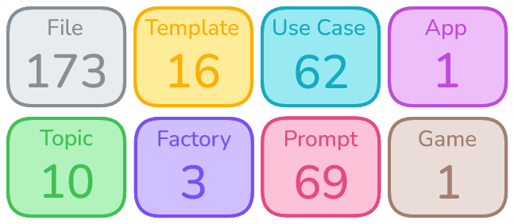
Univerzális AI Keretrendszer – Felépítése
Univerzális AI Keretrendszer v1.0 számokban
Notes:
A számokkal érzékeltetni lehet az Univerzális AI Keretrendszer szélességét és mélységét.
File: Univerzális AI Keretrendszer összes fájljainak száma.
Template: 16
Template - Use Case Prompt Factory (docx): 8
Template - Use Case Prompt Factory DocGen (docx): 8
Use Case: Matek(7), Fizika(7), Kémia(7), Angol(8), Német(7), Irodalom(10), Töri(4), Föci(4), Biosz (4), Matek érettségi közép(3); Number Guess Game(1) = 4x7 + 8 + 3x4 + 3+ 10 + 1 = 62
Subject: Use Case: Matek, Fizika, Kémia, Angol, Német, Irodalom, Töri, Föci, Biosz
Factory: 3
CRAFT (Context, Role, Action, Format, Target Audience)
COSTAR (Context, Objective, Style, Tone, Audience, and Respons)
COSTARPC (COSTAR + Prompt Start / Prompt Conditional Control / Prompt Stop)
Prompt: Use case(62), System prompt (system prompt:2 | CRAFT:1 | COSTAR:2 | COSTARPC:2) = 62 + (2 + 1 + 2 + 2) = 69
APP: Use_Case_Input_Builder_Meta_Prompt_COSTAR_Machine_v1.0.html
Game: Játék - Number Guess Game.html

Slide 22
Univerzális AI Keretrendszer – Felépítése
Univerzális AI Keretrendszer – Mitől univerzális?
Univerzális AI Keretrendszer Bármely felhasználó (diák, tanár, felnőtt) Bármely célra (Use Case) Bármely prompt keretrendszerrel használható (saját fejlesztésűvel is) Bármely AI eszközre adoptálható Rugalmasan bővíthető | Prompt System prompt Prompt Factory - Meta prompt: CRAFT, COSTAR, COSTARPC Use Case - System prompt User prompt Use Case (felhasználói esetek) Tanulást Támogató Use Case (7db) Tetszőleges új Use Case definiálása és beillesztése a rendszerbe Template dokumentum (hierarchia, adatmodell öröklés) Alap template - Use Case Instrukciók - Prompt Factory Definiált - Use Case Instrukciók - Prompt Factory Prompt Factory (Use Case-hez tartozó system prompt legyártása) System prompt – Prompt Factory CRAFT Use Case Instrukció (MS word dokumentum) System prompt – Use Case Prompt keretrendszerek használatának támogatása default: CRAFT (Context, Role, Action, Format, Target Audience) Tetszőleges prompt keretrendszer integrálásának támogatása: pl. RTF, COSTAR, IEEI, PECRA, OSCAR, TAG, AIDA, PAS, SCAMPER,… Programozás alapjainak megtanulása Number Guessing Game

Slide 23
Univerzális AI Keretrendszer – Megvalósítása
Univerzális AI Keretrendszer implementálása v1.0
Univerzális AI Keretrendszer megvalósítása Előre legyártott és azonnal használható felhasználói esetek (Use Case) | Gimi - Tantárgy 9-12 évfolyam (alap Use Case-ek) Házi feladat részletes ellenőrzése Házi feladat ellenőrzés eredmények összesítése (dolgozatra való felkészüléshez) Házi feladat megoldásában segítség Írásbeli dolgozatra felkészítés (röpdolgozat, dolgozat, témazáró) Szóbeli feleletre felkészítés Témakör részletes elmagyarázása Témakörből strukturált vázlat Gimi - Irodalom 9-12 évfolyam (Alap Use Case-ek kiegészítve) Műelemzés - Befogadásközpontú megközelítés Műelemzés - Műközpontú megközelítés Műelemzés - Szerzőközpontú megközelítés Novellaelemzés Olvasónapló Verselemzés Gimi Érettségi Matek középszint Érettségi tétel részletes elmagyarázása Érettségi tételből strukturált vázlat Írásbeli érettségire felkészítés

Slide 24
Univerzális AI Keretrendszer – Megvalósítása
Univerzális AI Keretrendszer implementálása v1.0
Univerzális AI Keretrendszer megvalósítása | Tantárgyakhoz legyártott és azonnal használható Use Case-ek Matek Fizika Kémia Angol Német Irodalom Történelem Földrajz Biológia Érettségi Matek középszint Univerzális AI Keretrendszer használata chatGPT új Projekt létrehozása (Témakör=tantárgy) Projekt fájlok feltöltése (5/10) chatGPT új chat (beszélgetés) Use Case - System prompt - Betöltés, feldolgozás elindítása chatGPT chat projekthez rendelése (áthelyezés projektbe) Use Case - User prompt megadása és indítása: Use Case dokumentumok feltöltése Témakör megadása, prompt indítása

Slide 25
Univerzális AI Keretrendszer – Használata Level 1-9
Univerzális AI Keretrendszer v1.0 használata
Univerzális AI Keretrendszer dokumentáció | Univerzális AI Keretrendszer Elmélet és Gyakorlat.pdf (88 oldal) AI Elmélet AI Gyakorlat Univerzális AI Keretrendszer (áttekintés, használat: Level 1-9 step by step leírás & képernyőképek) Univerzális AI Keretrendszer – Összes témakör & Use Case (témakör: 10 db, Use Case: 62 db, leírás & képernyőképek) Haladó szint (előzetes)
Level 1 – Előre legyártott Use Case használata | chatGPT új chat indítása Use Case - System prompt - Betöltés, feldolgozás elindítása Témakör megadása (szöveg vagy feltöltött fájl), prompt indítása
Level 2 – chatGPT finomhangolása | chatGPT – alap system prompt beállítása chatGPT új chat indítása Use Case - System prompt - Betöltés, feldolgozás elindítása Témakör/tantárgy (input) megadása (szöveg vagy feltöltött fájl), prompt indítása
Notes:
Univerzális AI Keretrendszer használatának szintjei, ezek részletes bemutatása.
Univerzális AI Keretrendszer Elmélet és Gyakorlat.pdf (88 oldal)
Részletes lépésenként leírása, az összes Level 1-9
Step by Step használati leírás
Képernyőképek
Fájlok elérési útjai is szerepelnek a dokumentumban
Level 1 - Konfigurációs idő: ~5 perc
Level 2 - Konfigurációs idő: ~8 perc
Level 3 - Konfigurációs idő: ~15 perc

Slide 26
Univerzális AI Keretrendszer – Használata Level 1-9
Univerzális AI Keretrendszer v1.0 használata
Level 3 – chatGPT Projekt létrehozása | chatGPT ú j Projekt létrehozása (Témakör=tantárgy) chatGPT új chat indítása Use Case - System prompt - Betöltés, feldolgozás elindítása chatGPT chat projekthez rendelése (áthelyezés projektbe) Témakör megadása (szöveg vagy feltöltött fájl), prompt indítása
Level 4 – chatGPT Projekthez fájlok feltöltése Pro tipp: Tankönyvek letöltése https://www.tankonyvkatalogus.hu/ | chatGPT ú j Projekt létrehozása (Témakör=tantárgy) Projekt fájlok feltöltése (5/10) chatGPT új chat indítása Use Case - System prompt - Betöltés, feldolgozás elindítása chatGPT chat projekthez rendelése (áthelyezés projektbe) Témakör megadása (szöveg vagy feltöltött fájl), Prompt indítása
Level 5 – Egyedi user prompt használata | chatGPT új chat indítása Use Case - System prompt - Betöltés, feldolgozás elindítása chatGPT chat projekthez rendelése (áthelyezés projektbe) Témakör megadása (szöveg vagy feltöltött fájl) Egyedi user prompt megadása Prompt indítása
Notes:
Level 4 - Konfigurációs idő: ~20 perc
Level 5 - Konfigurációs idő: ~30 perc

Slide 27
Univerzális AI Keretrendszer – Használata Level 1-9
Univerzális AI Keretrendszer v1.0 továbbfejlesztése
Level 6 – Új Use Case implementálása | Template - Use Case Prompt Factory – dokumentum kitöltése chatGPT meta prompt CRAFT elindítása chatGPT user prompt - Use Case Prompt Factory – dokumentum – egyedi instrukciók bemásolása, chat indítása chatGPT eredmény: új Use Case system prompt új Use Case system prompt – fájlban elmentése chatGPT új chat indítása Új Use Case - System prompt - Betöltés, feldolgozás elindítása chatGPT user prompt - Témakör/tantárgy megadása (input) Prompt indítása
Level 7 – Új prompt keretrendszer implementálása | Implementálandó prompt keretrendszer kiválasztása (pl. COSTAR) https://towardsdatascience.com/how-i-won-singapores-gpt-4-prompt-engineering-competition-34c195a93d41/ Új keretrendszer gyártó meta prompt kidolgozása Meta Prompt - Use Case Prompt Factory (pl. COSTAR) Új Template - Use Case Prompt Factory dokumentum elkészítése Új vagy meglévő Use Case implementálása (Level 6)
Notes:
Level 6 - Konfigurációs idő: ~1 óra
Level 7 - Konfigurációs idő: ~2 óra

Slide 28
Univerzális AI Keretrendszer – Használata Level 1-9
Univerzális AI Keretrendszer v1.0 továbbfejlesztése
Level 8 – Új AI eszközre adaptálás | Új AI eszköz működésének részletes megismerése Funkciók, modellek, limitációk, beállítások, gyakorlati működés Új AI eszközre adaptálás Level 1-7 Level 1 - Előre legyártott Use Case gyors használata Level 2 – AI eszköz működésének finomhangolása Level 3 – Logikai egység (pl. projekt, notebook stb) létrehozása és az új chat (beszélgetés) adott logikai egység alá bekötése Level 4 – Témakörhöz tartozó fájlok feltöltése Level 5 – Egyedi user prompt használata Level 6 – Új Use Case implementálása Level 7 – Új prompt keretrendszer implementálása
Level 9 – Saját prompt keretrendszer | Saját prompt keretrendszer kidolgozása a meglévő prompt keretrendszerek továbbfejlesztésével vagy teljesen új koncepció kidolgozása Saját prompt keretrendszer kidolgozása (pl. COSTARPC, COSTAR + Prompt Control) A “Level 7 - Új Prompt Keretrendszer implementálása” lépéseinek végrehajtása
Notes:
Level 8 - Adaptálási idő: ~1-2 nap
Level 9 - Implementálási idő: ~5 nap
Példaként a COSTAR prompt keretrendszert fejlesztem tovább, kiegészítve PC (Prompt Control) funkcióval, amely jól használható pl. chatGPT-ben prompt programok futtatásához és vezérléséhez.
Prompt Control főbb részei:
● Prompt Start
● Prompt Feltételes vezérlés
● Prompt Stop
Új prompt keretrendszer elnevezése: COSTARPC

Slide 29
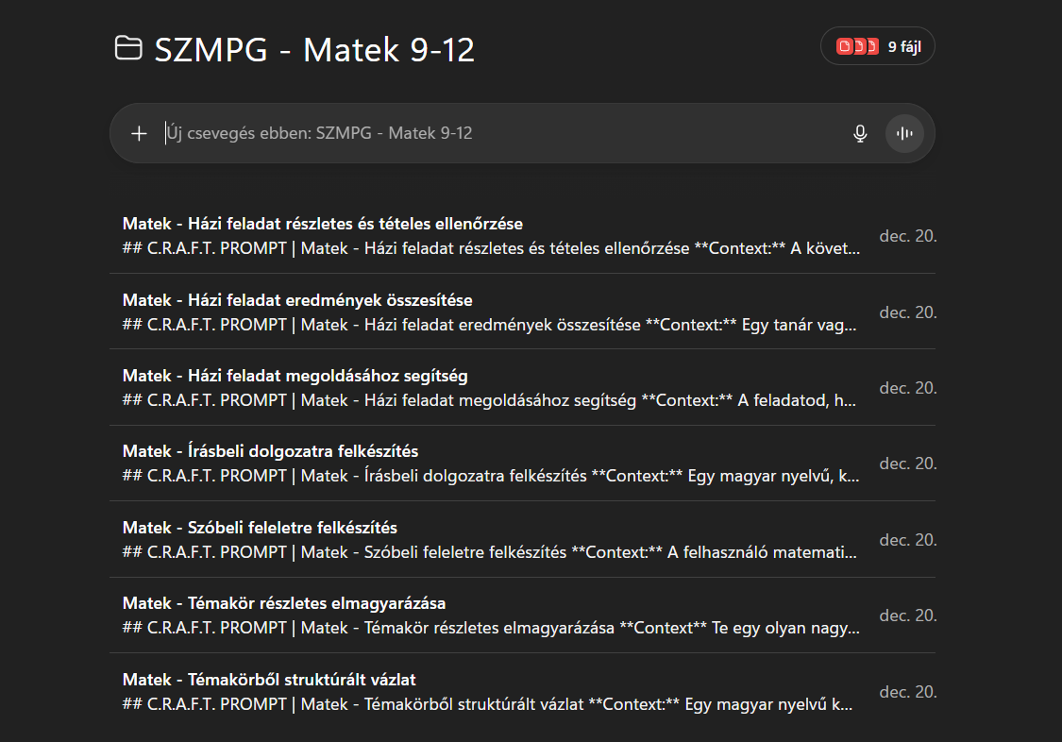
Univerzális AI Keretrendszer – Használata Level 1-9
Univerzális AI Keretrendszer v1.0 használatára példa – Matek 9-12
A példa összeállításának lépései: Új projekt létrehozása: SZMPG – Matek 9-12 Projekthez tartozó dokumentumok feltöltése (5/10): Könyvek, munkafüzetek, függvénytáblázat 7 különböző Use Case felvétele: Új chat indítása, Use Case system prompt bemásolása, elindítása Új chat projekthez rendelése Új Use Case választása, vissza az 1. ponthoz

Slide 30
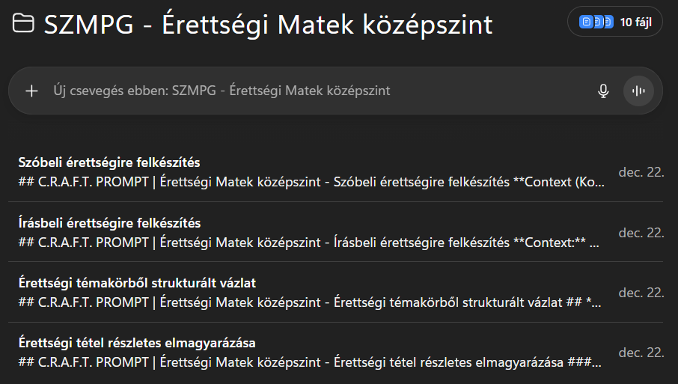
Univerzális AI Keretrendszer – Használata Level 1-9
Univerzális AI Keretrendszer v1.0 használatára példa – Érettségi Matek középszint
A példa összeállításának lépései: Új projekt létrehozása: SZMPG - Érettségi Matek középszint Projekthez tartozó dokumentumok feltöltése (5/10): Könyvek, munkafüzetek, függvénytáblázat. 4 különböző Use Case felvétele: Új chat indítása, Use Case system prompt bemásolása, elindítása. Új chat projekthez rendelése Új Use Case választása, vissza az 1. ponthoz.

Slide 31
Univerzális AI Keretrendszer – Programozás
Univerzális AI Keretrendszer – Egy logikai játék leprogramozása ChatGPT-ben
Number Guessing Game | Gondoltam egy számra 1 és 100 között, amelyet neked kell kitalálnod. Be kell írnod a tippedet, én pedig válaszolni fogok, hogy az általam kiválasztott számnál nagyobb vagy kisebb a megadott tipped. A játék véget ér ha kitalálod a számot amire gondoltam vagy beírod a következő szót: "feladom". A játék végén kiírom, hogy hány tippelésből találtad ki a számot.
Programozás elemi építőelemei | Utasítás: Egy konkrét parancs, amely megmondja a számítógépnek, hogy pontosan mit csináljon. Szelekció (feltételes elágazás): A program egy feltételt megvizsgál, és annak eredményétől függően más-más utasítást hajt végre. Iteráció (ciklus): Egy utasítás vagy utasításcsoport ismételt végrehajtása.
Programozási nyelv | Natural Language: Természetes nyelv | Magyar nyelv
Programozási környezet | chatGPT

Slide 32
Univerzális AI Keretrendszer – Programozás
Univerzális AI Keretrendszer – ChatGPT programozása - Number Guessing Game – Programkód
Program futtatása chatGPT-ben A programkód (prompt) természetes nyelven (magyar) íródott, amelyet a chatGPT programozására tudunk használni Új chatbe bemásolva elindul a játékprogram A új chatben ez a játékprogram fog futni: Felhasználó input ellenőrzésre kerül, elfogadott bemenetek: szám 1-100 utasítások: „Új játék”, „Feladom” | 0. KIÍR: Játékszabály szöveg -- Ezután automatikusan a következő lépéssel indul a játék (nem kérünk külön megerősítést) 1. GENERÁLJ véletlen egész számot 1 és 100 között 2. number := a generált véletlen szám 3. ÁLLÍTSD BE az alábbi változókat alapértékre: step := 0 tippek := üres lista tipp := 0 user_text := "" 4. INDÍTS while ciklust, ciklusfeltétel: tipp != number 5. KÉRD BE a felhasználói inputot, és rendeld hozzá a user_text változóhoz (mindig szövegként) 6. ELLENŐRIZD a user_text tartalmát: 6.1. norm := kisbetűsített és levágott user_text (kis/nagybetűk ne számítsanak) 6.2. HA norm = "feladom" AKKOR UGORJ a 7. pontra 6.3. HA norm = "új játék" VAGY norm = "uj játék" AKKOR UGORJ a 8. pontra 6.4. PRÓBÁLD a user_text-et egész számmá alakítani: - HA nem sikerül, AKKOR: KIÍR: "Hibás tippet adtál meg. A tippednek 1 és 100 közötti egész számnak kell lennie" KIÍR: "A megadott utasítást nem tudom értelmezni (elfogadott utasítások: feladom, Új játék)" UGORJ az 5. pontra …

Slide 33
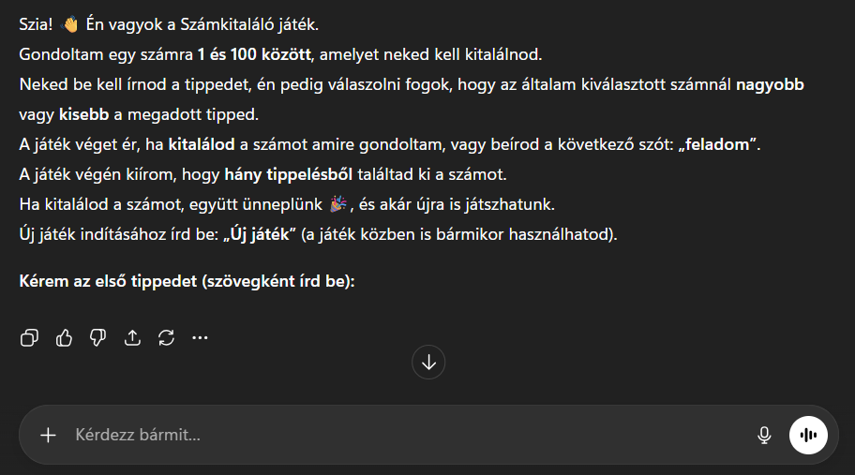
Univerzális AI Keretrendszer – Programozás
Univerzális AI Keretrendszer – ChatGPT programozása - Number Guessing Game – chatGPT
Futtatás chatGPT-ben: Másold be a programkódot (promptot) egy új chatbe Indítsd el a promptot

Slide 34
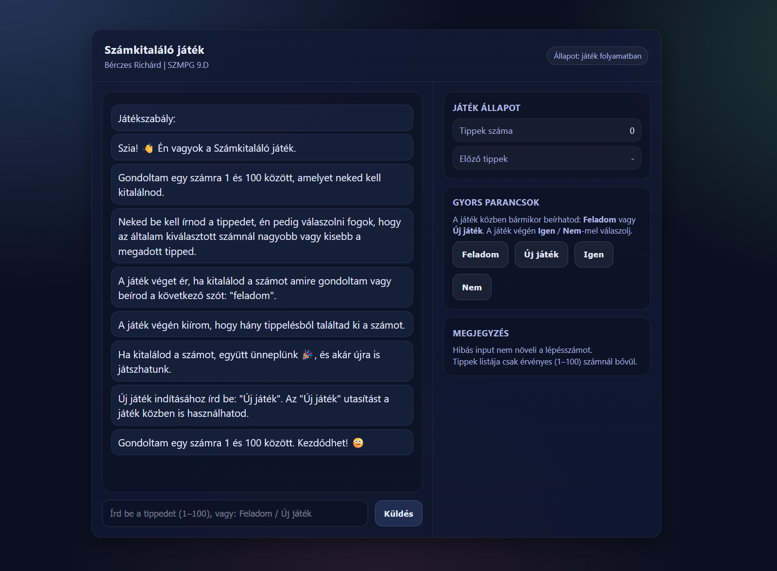
Univerzális AI Keretrendszer – Programozás
Univerzális AI Keretrendszer – ChatGPT programozása - Number Guessing Game – HTML
Pro tipp Érdemes az eredményből interaktív prototípust készíteni A prototípus futtatásához célszerű széles körben elterjedt univerzális kliens alkalmazást használni, pl. web böngészőt chatGPT utasítás: az eredményt HTML fájlban kérem: HTML5, CSS, JavaScript felhasználásával Az elkészült HTML fájlt, chatGPT-től függetlenül web böngészőben lehet önállóan futtatni
Notes:
Pro tippet érdemes bővebben kifejteni, lépésről-lépésre.

Slide 35
Univerzális AI Keretrendszer – Programozás
Univerzális AI Keretrendszer – ChatGPT programozása - Number Guessing Game – Továbbfejlesztés
Eredmény (szám kitalálása) tippek száma: 3-5 6-9 10+ | Magyarázat Megfelelő kereső algoritmust használsz & szerencse Megfelelő kereső algoritmust használsz (pl. bináris keresés) a tippjeid megadásánál Random próbálkozás Segítség a jobb eredmény eléréséhez Kód Kurzus | Bináris Keresés - Algoritmusok #2
Programozás alapjainak megtanulás | A játék másik változatának szöveges leprogramozása: a felhasználó gondol egy számra, amelyet a chatGPT talál ki: Pl. max 10 lépésben kell a chatGPT-nek kitalálnia a számot Különböző kereső algoritmusok használata, használatuk lépésenkénti bemutatása Különböző kereső algoritmusok használata, eredményeinek összehasonlítása

Slide 36
Univerzális AI Keretrendszer – Könyvtárstruktúra
Univerzális AI Keretrendszer v1.0 – Könyvtár- és fájlstruktúra
KÖNYVTÁR | LEÍRÁS
01 Prezentáció | Univerzális AI Keretrendszer prezentációját tartalmazza.
02 Elmélet & Gyakorlat | Az Univerzális AI Keretrendszerhez kidolgozott oktatási dokumentumot tartalmazza.
03 Use Case | Az Univerzális AI Keretrendszerhez aktuálisan kidolgozott témaköröket (tantárgyakat) és hozzájuk tartozó felhasználói eseteket tartalmazza: Azonnal használható Use Case promptok (txt fájl) és a Use Case prompt legyártásához szükséges instrukciókat leíró MS word dokumentumok
04 Number Guess Game | Az Univerzális AI Keretrendszeren belül implementált klasszikus számkitaláló játék: chatGPT-ben implementált pszeudó programkód (prompt, txt fájl)
05 Template | Az Univerzális AI Keretrendszerhez kidolgozott template dokumentumokat tartalmazza: Template - Use Case Prompt A tantárgyaknál használt Use Case prompt template fájlok Template - Use Case Prompt Factory A tantárgyaknál használt Use Case prompt legyártásához szükséges instrukciókat tartalmazó dokumentumok

Slide 37
Univerzális AI Keretrendszer – Könyvtárstruktúra
Univerzális AI Keretrendszer v1.0 – Könyvtár- és fájlstruktúra
KÖNYVTÁR | LEÍRÁS
06 Prompt | Az Univerzális AI Keretrendszeren belül használt system promptokat tartalmazza: System prompt (chatGPT alap system prompt) System_Prompt, System_Prompt_1500 Az eredeti system prompt, chatGPT korlátjának megfelelően 1500 karakteres változat Meta Prompt - Prompt Factory (CRAFT, COSTAR, COSTARPC) A CRAFT prompt keretrendszer alapján kidolgozott, prompt gyártó meta prompt, amely használatával az egyes Use Case promptok legyárthatók, az adott Use Case-hez tartozó instrukciók alapján
07 QR Code | Az Univerzális AI Keretrendszer letöltési információit tartalmazó QR kódok GitHub Google Drive
08 Használati példa | Az Univerzális AI Keretrendszer használatának bemutatása példákon keresztül
README.txt | Az Univerzális AI Keretrendszer áttekintő leírását, a könyvtár- és fájlstruktúráját tartalmazó dokumentum, amely strukturáltan tartalmazza az Az Univerzális AI Keretrendszert felépítő könyvtár- és fájlhierarchiát

Slide 38
Univerzális AI Keretrendszer – Támogatás
Univerzális AI Keretrendszer – Egyedi felhasználói igények kidolgozásának támogatása
CÉLCSOPORT | PÉLDA
Diákok | Diákok részére, a jobb eredmények elérése a tanulmányi versenyeken Diákok tanulmányi versenyekre való felkészülés támogatása, egyedi Use Case kidolgozásával, pl. OKTV, GENIUS Olympiad Interaktív prototípust kidolgozása Vizualizáció támogatása
Tanárok | Tanárok mindennapi munkájának támogatása Oktatási és tudományos munka segítése, komplex kutatások, új módszertanok, pályázatok, oktatás támogató dokumentumok kidolgozása Dolgozatok előjavítása Érettségire való felkészítés és érettségi tételhez/témakörhöz tartozó dokumentumok elkészítése Tanulás támogató anyagok elkészítése (órai vázlatok, témakörök összefoglalói, kiegészítő anyagok kidolgozása Tanmenet kidolgozása Óravázlat kidolgozása

Slide 39

AI A GYAKORLATBAN
Haladó szint (automatizálás) – Előzetes

Slide 40
AI a Gyakorlatban – Haladó szint – Előzetes
AI Elmélet és Gyakorlat – Haladó szint főbb témakörök áttekintése
TÉMAKÖR | URL
Lokális AI megoldás használata | https://ollama.com/ https://lmstudio.ai/ https://openrouter.ai/ https://lmarena.ai/
LLM nyelvi modellek megismerése | https://huggingface.co/
Virtualizáció | https://www.docker.com/ https://hub.docker.com/
Adatbázisok (relációs, vector) | https://www.postgresql.org/ https://medium.com/google-cloud/vector-databases-are-all-the-rage-872c888fa348 https://www.datacamp.com/blog/the-top-5-vector-databases
Prompt Engineering Roadmap | https://roadmap.sh/prompt-engineering
AI Engineer Roadmap | https://roadmap.sh/ai-engineer

Slide 41
AI a Gyakorlatban – Haladó szint – Előzetes
AI Elmélet és Gyakorlat – Haladó szint főbb témakörök áttekintése
TÉMAKÖR | URL
Gépi feldolgozásra optimalizált fájl struktúra | JSON (JavaScript Object Notation) https://www.json.org/json-en.html
Self-hosted AI ter kit (by the n8n team) | https://github.com/coleam00/ai-agents-masterclass/tree/main/local-ai-packaged
Python | https://www.python.org/
Cursor (AI code editor) | https://cursor.com/
AI Workflow Automation Platform & Tools | https://aiworkflow.tools/
AI Agentic Workflows | https://blog.n8n.io/ai-agentic-workflows/ https://github.com/langflow-ai/langflow https://github.com/langgenius/dify
Meta Prompt Generator | https://platform.openai.com/docs/guides/prompt-generation?meta-prompt=text-out

Slide 42

Zárógondolatok
Célkitűzések
SZMPG diákok és tanárok AI használatának támogatása
SZMPG Prompt Library létrehozása és menedzselése
Az AI már a mi generációnk alapműveltségének része.
Aki most megtanulja használni, az nem alkalmazkodik a jövőhöz, hanem alakítja azt.
Bérczes Richárd | SZMPG 9.D

Slide 43
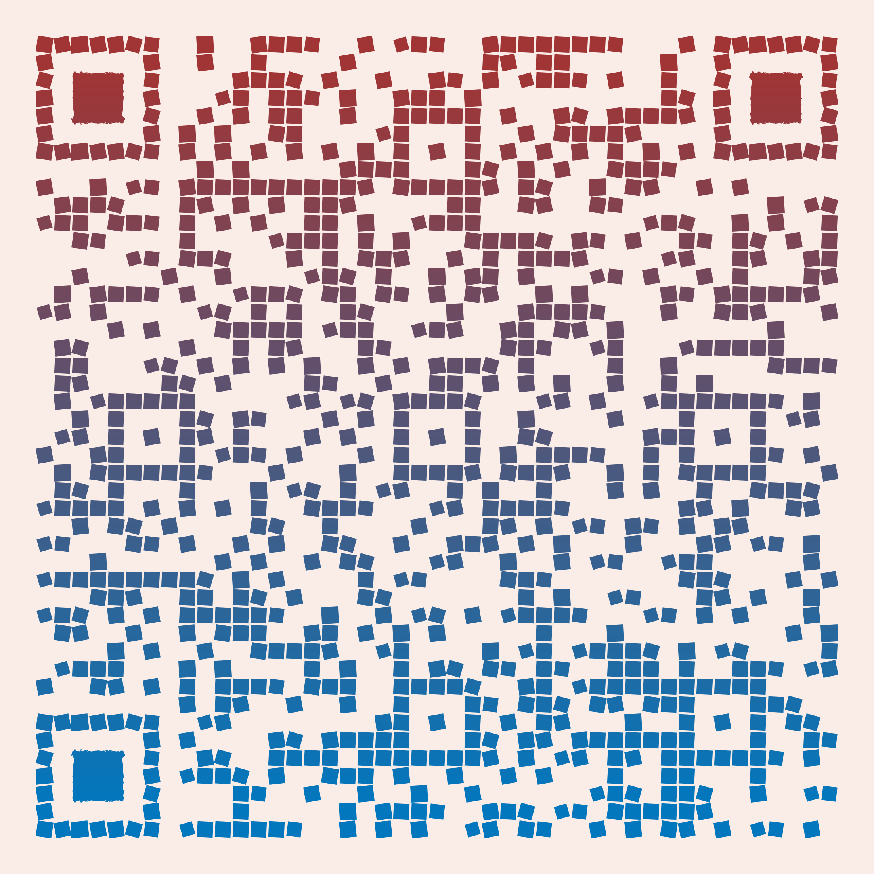

Univerzális AI Keretrendszer – Letöltés
GitHub | Google Drive

